Slide 1
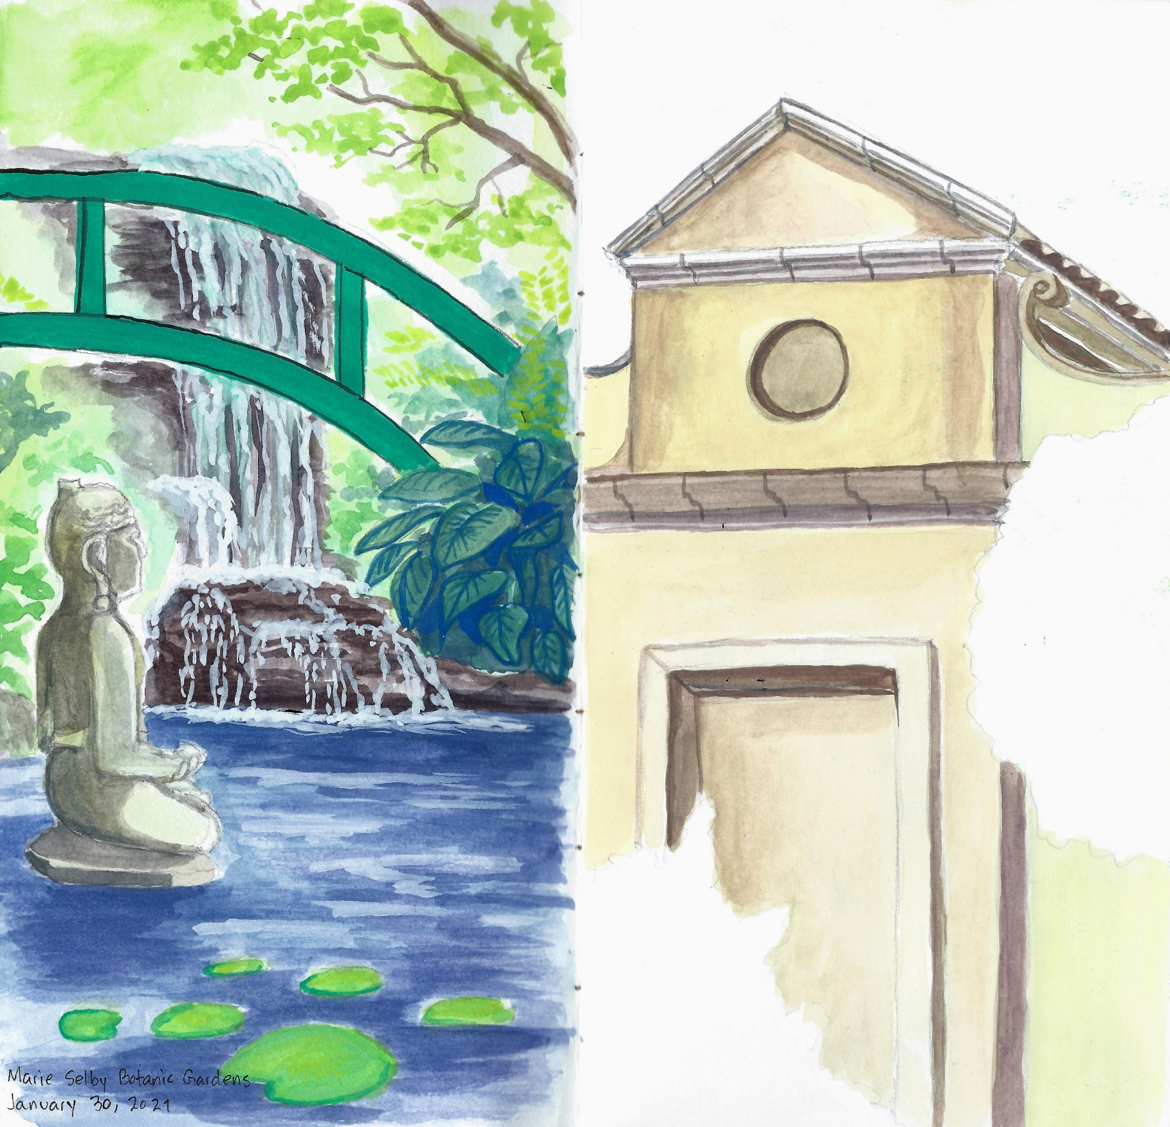
Introducción a ​​​​​​ DIBUJANDO LA​​​​​​ NATURALEZA​​​​​​ ​​​​​​ Conectar con la naturaleza a través del arte y la observación.​​
Clase 8:
Tu diario y tu recorrido
Notes:
Buckle up folks we’re about to get ARTSY

Slide 2
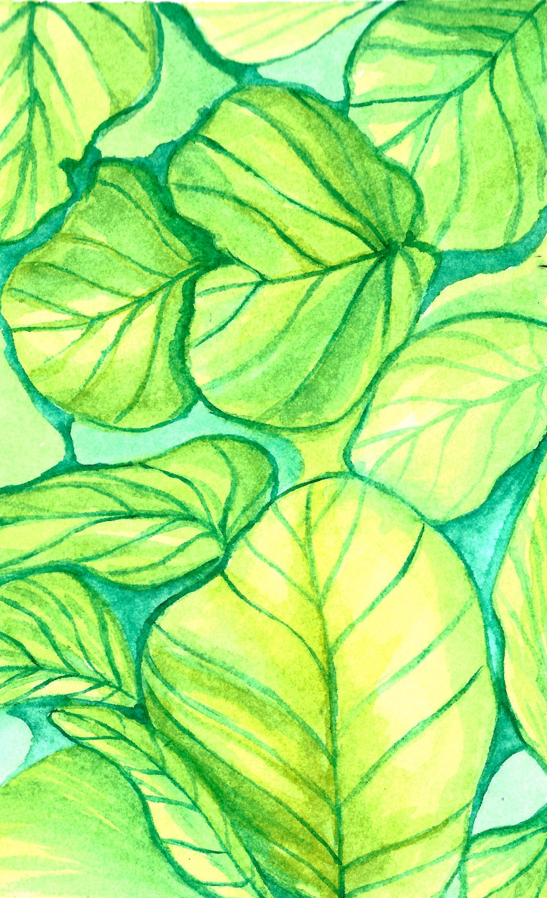
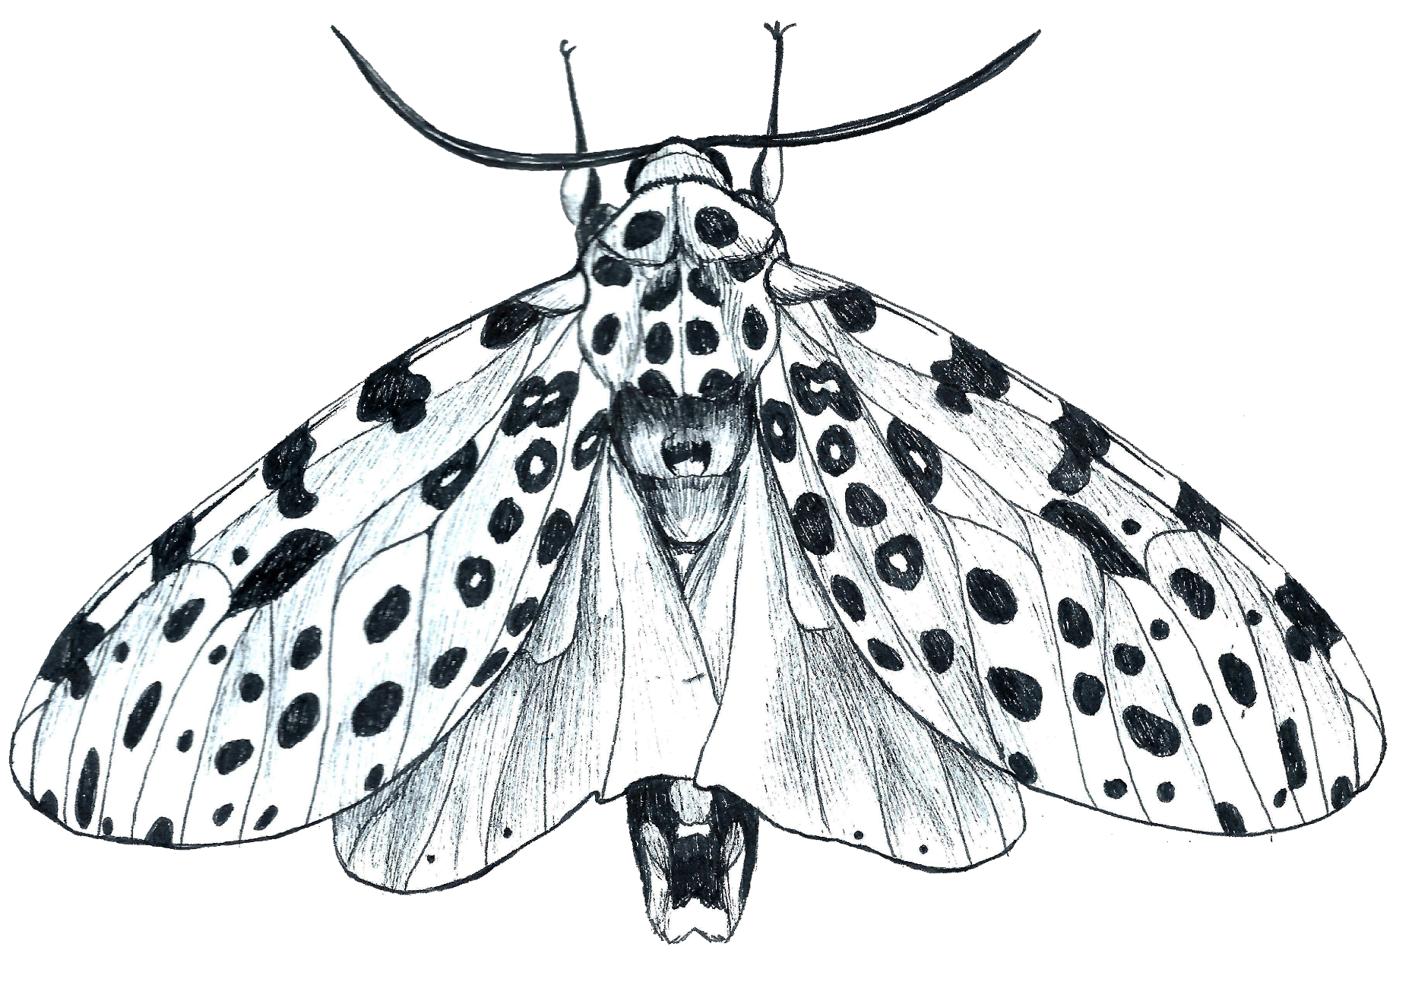
Cronograma
Precalentamiento: Aguijón, rosa, capullo
Tu diario como una cápsula del tiempo
Continuar con tu diario

Slide 3
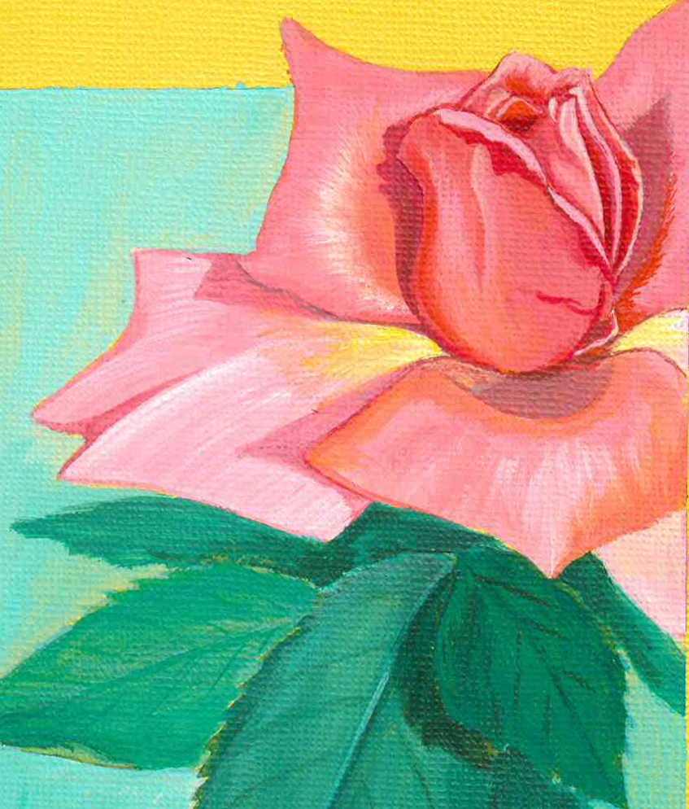
Precalentamiento:
Aguijón, Rosa, Capullo
Aguijón – comparte algún desafío al que te hayas enfrentado en la clase o con tu pieza final.
Rosa – una experiencia positiva o algo nuevo que hayas aprendido en la clase.
Capullo – lo que te gustaría lograr con tus nuevas habilidades.
Notes:
Este ejercicio te permite reflexionar sobre tu experiencia en clase y compartir tus ideas con tus compañeros. Con cada parte de la rosa, hablaremos de un tipo de experiencia diferente.
Para el aguijón, piensa en algún desafío al que te hayas enfrentado en la clase o con tu pieza final.
Para la rosa, piensa en una experiencia positiva o algo nuevo que hayas aprendido en la clase.
Para el capullo, pregúntate qué es lo que te gustaría lograr con tus nuevas habilidades.

Slide 4
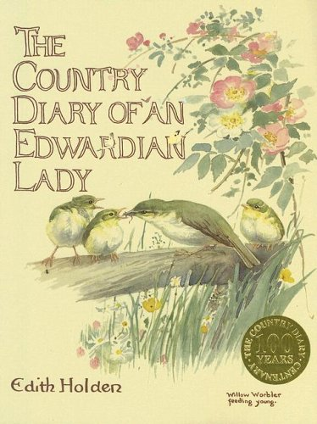
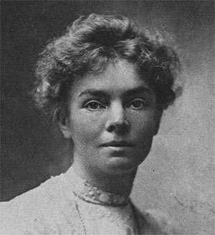
Edith Holden
(1871-1920)
Notes:
Nunca se sabe qué observación podría resultar importante para la ciencia en el futuro, o mejor aún, importante para ti.
Edith Holden vivió entre 1871 y 1920
Su familia vivía en el pequeño pueblo de Olton, en Warwickshire, y fue allí donde escribió e ilustró su libro. Después de asistir a una escuela de arte, trabajó como ilustradora y sus dibujos se publicaron en varios libros.
Images:
The Country Diary of an Edwardian Lady by Edith Holden

Slide 5
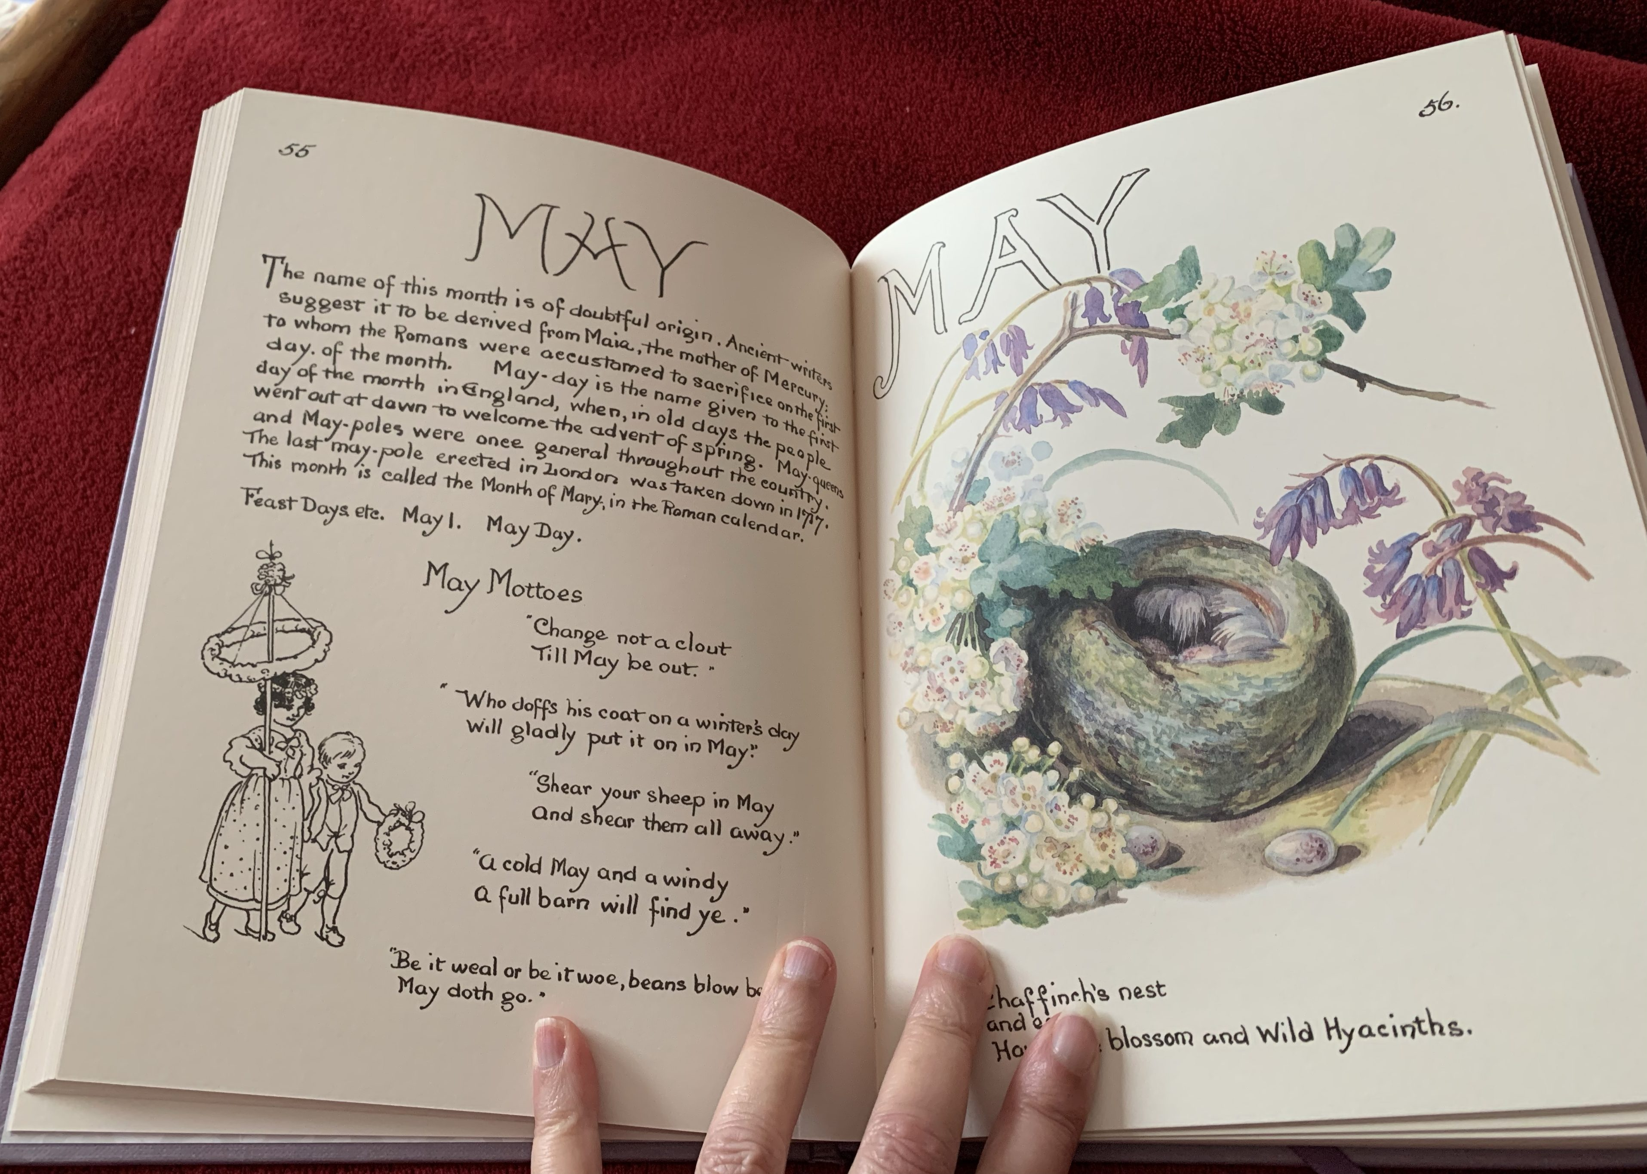
Notes:
El diario original de Edith Holden está lleno de las pinturas magistrales de una naturalista y de sus maravillosas observaciones que describen el paisaje rural inglés durante el año 1906.
Sus palabras e ilustraciones llevan al espectador a una versión romántica de los años 1900.

Slide 6
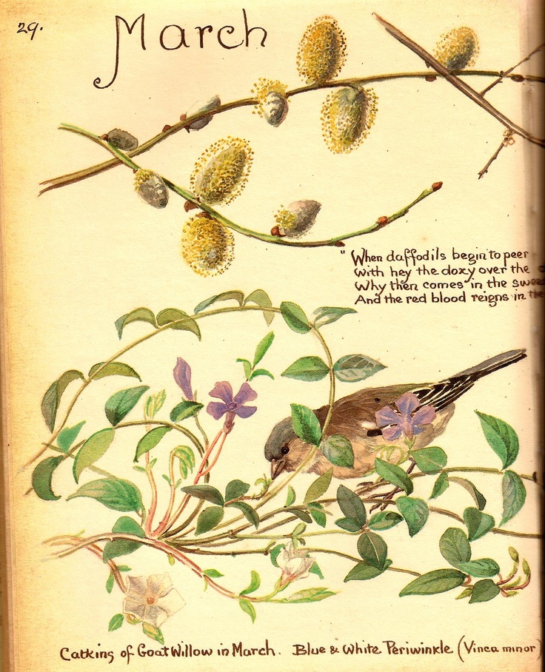
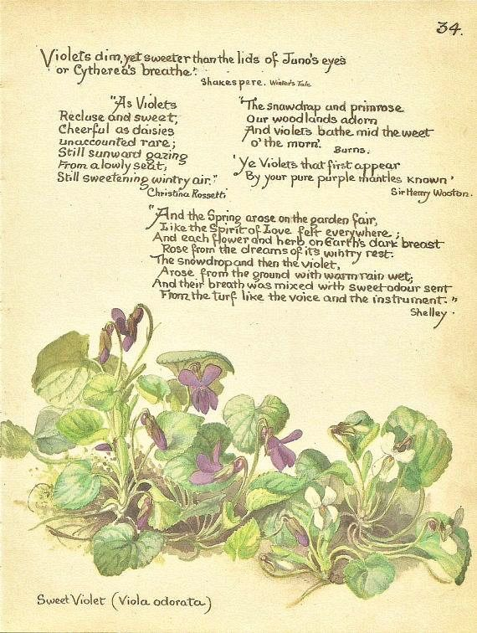
Notes:
Fragmento de una reseña en un blog escrita por un naturalista que vive en Sussex, Inglaterra:
Estos diarios resultan cada vez más interesantes a medida que pasa el tiempo; ya tienen 110 años y son muy destacables las diferencias entre el paisaje rural que la artista describe y el paisaje actual. Los inviernos que describe son crudos y gélidos, con mucha nieve y heladas; los veranos están descritos como espléndidos veranos ingleses, con mucho sol, tormentas y calor. Holden menciona haber visto su último mosquitero (una pequeña curruca/ave cantora autóctona de Europa) del año a principios de octubre, mientras que hoy en día es fácil verlos en pleno invierno. Sin embargo, lo que más sorprende al lector moderno no son las distintas especies que eran más o menos comunes en aquella época, sino la abundancia de vida que describe. Había flores silvestres por todas partes y en gran cantidad y diversidad, y lo mismo ocurría con los pájaros y los insectos; en sus notas, la naturaleza era mucho más abundante de lo que vemos hoy en día.

Slide 7
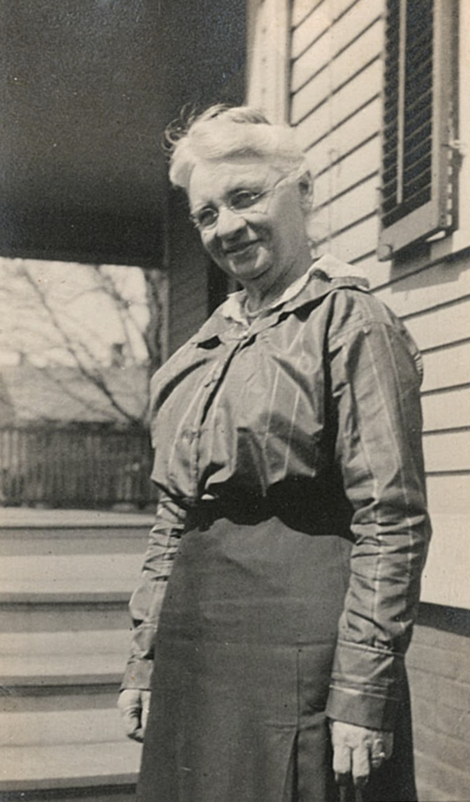
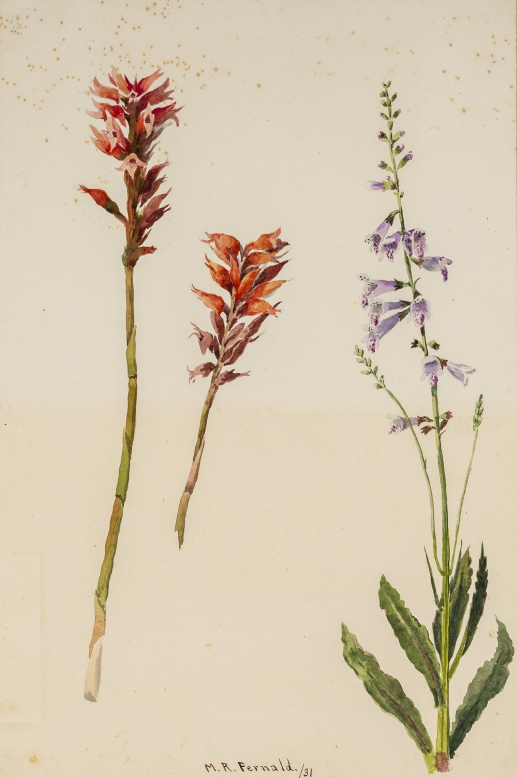
Minna Fernald
(1860-1954)
Florida Museum of
Natural History
Notes:
El botánico Mark Whitten estaba buscando papel de calcar en un viejo cajón del Herbario de la Universidad de la Florida cuando descubrió algo inesperado: cientos de pinturas en acuarela de la época de la Segunda Guerra Mundial, cada una de ellas de una planta única de la Florida.
La colección, probablemente intacta durante los 20 años que pasaron desde el traslado del herbario al Dickinson Hall, quedó en gran parte olvidada, pero las mismas condiciones de frío y oscuridad destinadas a preservar los más de 400.000 especímenes del herbario también preservaron las pinturas.
Images: Florida Museum of Natural History

Slide 8
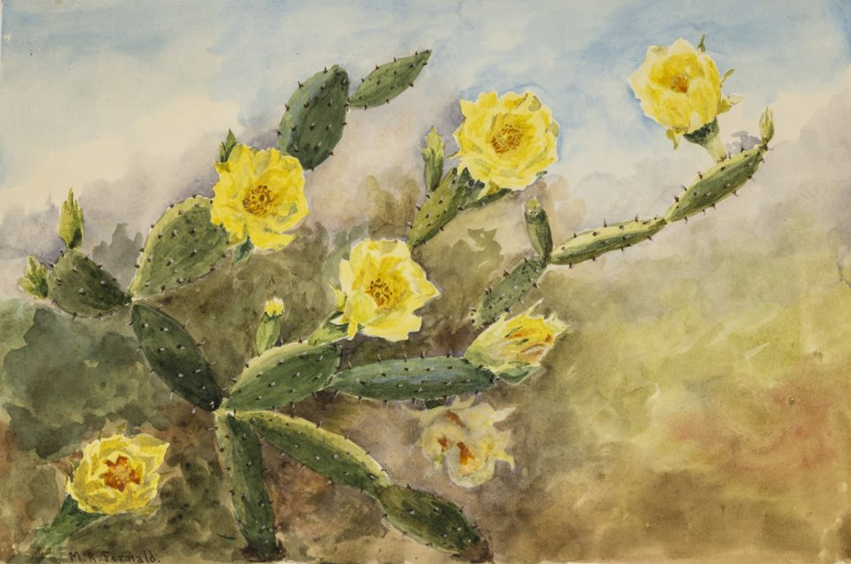
Notes:
En 1942, la artista Minna Fernald donó a la universidad más de 320 pinturas de flores silvestres de la Florida, lo que constituye un valioso registro de la antigua vida ecológica del estado.
“Si sales a buscar estas plantas hoy en día, puedes encontrarlas, pero solo se encuentran en pequeñas reservas aisladas”, afirma Whitten, científico biológico del herbario. “Tengo la impresión de que lo que vio Minna Fernald fue una Florida mucho más silvestre e interesante de lo que es ahora.”
Whitten no tiene dudas de que Fernald pasó gran parte de su tiempo en el campo.
“Por el modo en que captaba la esencia de las plantas, me resultaba evidente que la artista no se limitaba a sentarse en el salón con un jarrón lleno de cosas que la gente le había llevado”, señaló.
Fernald tuvo una vida variada, nació en Baltimore, completó sus primeros estudios en Alemania y, más tarde, recibió una medalla por su trabajo en la Cruz Roja durante la Primera Guerra Mundial.

Slide 9
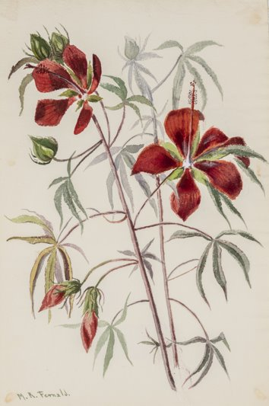
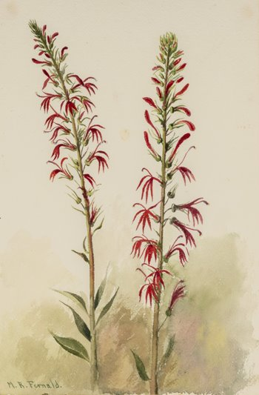
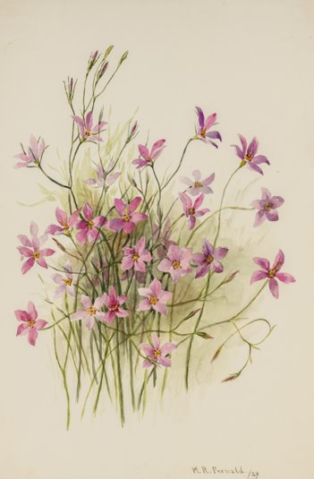
Notes:
Con el tiempo, los especímenes del herbario van perdiendo su color, pero las pinturas duran mucho más.
Images: Florida Museum of Natural History

Slide 10
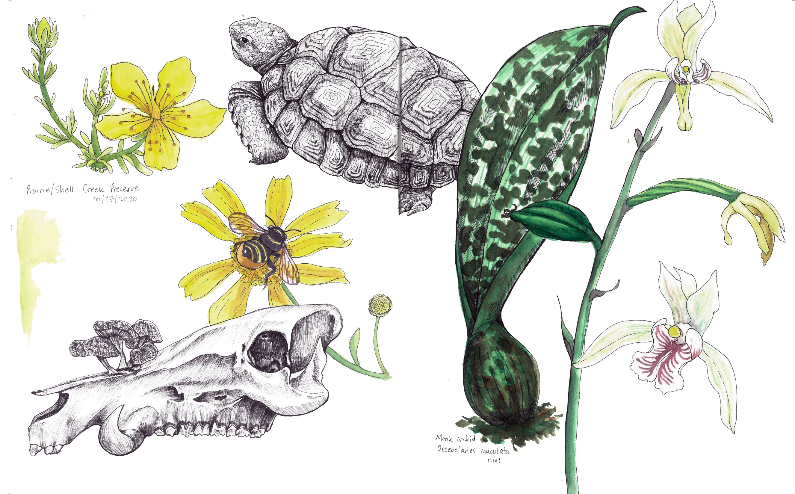
¿Cuál ha sido tu experiencia favorita en la naturaleza?
Notes:
In 60 seconds or less tell us about your favorite nature journal experience.

Slide 11
¡Felicitaciones!

